Slide 1
17-mavzu: Turk xoqonligi davrida O’rta Osiyo.
Ma’ruzachi: Nazirov Baxtiyor Safarovich

Slide 2
№
2
Turk hoqonligining O’rta Osiyoga bostirib kirishi. Eftaliylar davlatining barham topishi.
4
3
REJA:
Turk hoqonligining boshqaruv tartibi. Abro’y qo’zg’aloni
1
Turk hoqonligining vujudga kelishi.
Turk hoqonligining ikkiga bo’linib ketishi
5
G’arbiy Turk hoqonligi davrida O’rta Osiyo
6
Turk hoqonligi davrida O’rta Osiyo xalqlarining iqtisodiy, ijtimoiy, madaniy hayoti

Slide 3

Ashina urug‘idan bo‘lgan Asan (Asyan), Shad, Tuu (460-545) lar turkiy qabilalar ittifoqiga asos soladilar. Tuuning o‘g‘li Bumin (bu turkcha nomi, xitoycha Tumin) o‘ziga tele qabilasini bo‘ysundiradi. Endilikda ancha mustahkamlangan bu qabilalar ittifoqi o‘zlari qaram bo‘lib turgan jujanlardan xalos bo‘lish yo‘lini qidirishadi.

Slide 4
545 yil Xitoydagi G‘arbiy Vey imperatori Van-di Ashin urug‘i boshlig‘i Buminga do‘stona munosabat o‘rnatish uchun elchi yuboradi. G‘arbiy Vey davlatining asoschilari asli turkiy qabilalardan bo‘lib (386-558) Xitoyning shimolida o‘z davlatlarini barpo qilib, butunlay xitoylashib ketgan edilar. Turkiylar ularni To‘ba yoki Tabg‘ach davlati deb yuritganlar. Manbalarda keltirilishicha, Bumin Vey davlati bilan ittifoqdosh bo‘lib, ulardan jujanlarga qarshi kurashda yordam olishi mumkinligiga umid qiladi.

Slide 5
Bumin jujan xoni Aynag‘ayga uning qiziga uylanmoqligi to‘g‘risida sovchi yuboradi. Bu taklif Bumin tomonidan ataylab nizo chiqishi uchun qilingan bo‘lib, Aynag‘ay Buminga: “Ha, temir erituvchim, menga bunday taklifni kiritishga qanday jur’at etding?” deb javob beradi. Bu holat ikki o‘rtada jang boshlanishiga bir bahona bo‘ldi. Bumin shu javobdan so‘ng kurashni boshlab yuboradi va 551 yili Markaziy Osiyodagi eng kuchli bo‘lgan jujanlar xonini mag‘lub etadi.

Slide 6
Bumin 552-yilda xoqon deb e’lon qilinadi va yangi davlat – Turk xoqonligiga asos soldi. Uning poytaxti Oltoydagi O‘tukan shahri edi.
So‘ng Xitoy malikasiga uylanadi va Vey saltanatining hukmdori Vеndi bilan shartnomani yangilaydi. 552-yilda Bumin vafot etadi. Taxtga uning o‘g‘li Qora Issiqxon o‘tiradi. Bumin vafotidan foydalangan jo‘janlar Turk xoqonligiga yana hujum qiladilar. Lеkin Qora Issiqxon ularga qaqshatqich zarba beradi. Qora Issiqxondan so‘ng taxtga uning ukasi Mug‘anxon o‘tiradi. 558-yilda u jo‘janlarga so‘nggi hal qiluvchi zarbani beradi.

Slide 7
Mug‘anxon yigirma yil (553–572) xonlik qiladi. Bu davrda Turk xoqonligi har tomonlama yuksalib, butun O‘rta Osiyoda siyosiy hukmronlikni o‘rnatdi. Mug‘anxongacha ham amakisi Istami (Buminning ukasi) xoqonlikning g‘arbiy qismini, boshqarar edi. Istami akasi vafotidan kеyin (555-yilda) Toshkеnt va uning atroflarida, Qozog‘iston, Yettisuv va Xorazm hududlarida mustahkam o‘rnashib oldi. Endi Turk xoqonligining chеgaralari Amudaryogacha yеtib boradi. Xususan, 563–567-yillarda Turk xoqonligi eftaliylarni tor-mor kеltirgach, uning chеgaralari Eron bilan bеvosita yaqinlashib qoladi. Bu hol Eron va Turk xoqonligi manfaatlarining o‘zaro to‘qnashuviga olib kеladi.

Slide 8
Eronda shahanshoh Xusrav I Anushirvon hukmronlik qilardi. U ham eftaliylar hisobidan o‘z chеgaralarini kеngaytirishni o‘ylardi.
Dastlabki paytlarda Eron bilan turklar o‘rtasidagi munosabatlar yaxshi edi. Hatto Xusrav turk malikasiga (Istamining qiziga) uylangan ham edi.
Biroq turklar eftaliylarni tor-mor kеltirgandan so‘ng har ikki o‘rtadagi munosabatlar keskin tus oldi.

Slide 9
Turk xoqonining Eron bilan munosabatlarini o‘rnatishga intilishlari foyda bermaydi.
Xusrav Turk xoqoni Istamining birinchi marta yuborgan elchisi Maniax olib kеlgan ipak buyumlarni hammasini ko‘zi oldida o‘tga tashlaydi. Istami tomonidan yuborilgan ikkinchi elchilarni esa Xusrav zaharlab o‘ldiradi.

Slide 10
Biroq, Turk xoqonining Eronga ikki bor yuborgan elchilari faoliyati muvaffaqyatsiz chiqqach, Eronning xoqonlik bilan murosaga bormasligi, ma’lum bo‘ladi. Buning boisi Eron shohining O‘rta Osiyo hududlariga da’vogarligida edi. Bu esa, shubhasiz, bir necha bor xoqonlikning Eron bilan urushlar olib borishiga sabab bo‘ldi. Istami qo‘shinlari Eron shohi Xusrav I ni yengdi. Eron shohlari Turk xoqonligiga 400 ming Vizantiya tillasi hajmida tovon to‘lashga majbur bo‘ldi. Mug‘onxon va uning avlodlari g‘arbda Qora dengizga qadar hududlarni zabt etib o‘zlariga bo‘ysundirganlar.

Slide 11
Eron bilan aloqani o‘rnatish imkoniyati bo‘lmagach Turk hoqonligi 568–569-yillarda Vizantiya bilan bunday munosabatlarni o‘rnatish uchun Konstantinopolga Yustinian II saroyiga elchi yuboradi. Konstantinopoldagi Yustinian II saroyiga kеlgan Turk xoqonligi elchilariga yuqorida nomi tilga olingan sug‘d savdogari Maniax boshchilik qilardi. U Eron davlati chеgaralarini chеtlab Kaspiy dеngizining shimoli va Kavkaz orqali borishi kerak edi. O‘z navbatida Vizantiya ham Zеmarx boshchiligida Turk xoqonligiga javob tashrif bilan elchilar yuborgandi. Muzokaralar davomida asosiy diqqat ipak savdosi va birgalashib Eronga qarshi kurash olib borish masalalariga qaratiladi.

Slide 12
572 yili Mug’an hoqon va 576 yili Istami yabg‘ularni vafotidan so‘ng Turkiy hoqonlikning ta’siri ancha zaiflasha boshlaydi. Eron sarkardasi Bahrom Chubin turkiylarning Chur Bag‘a hoqon qo‘mondonligidagi 300.000 kishilik qo‘shinini tor-mor keltiradi. Chur Bag‘a jangda halok bo‘ldi. Bahrom Chubin Buxoro yaqinidagi Poykend shahriga bostirib kirib, hoqonning o‘g‘li Barmuda Teginni asirga oladi va hoqon xazinasini Eron shohiga yuboradi.

Slide 13
Mug’an hoqon vafotidan (572 y.) so‘ng taxtga uning ukasi Arslon To‘ba o‘tirdi. Arslon To‘ba qo‘lida 8 ta viloyat jam etilgan bo‘lib, o‘z vaqtida ular o‘zaro bir-birlari bilan chiqisha olmas edilar. VI asrning ikkinchi yarmiga kelib turkiy xoqonlari va shahzodalari o‘rtasida toj-taxt uchun goh oshkora goh zimdan kurash ketayotgan, iqtisodiy tanazzul boshlanayotgan bir paytda 585-586 yillarda turkiy shahzoda Abruy boshchiligidagi xalq harakati bo‘lib o‘tdi.

Slide 14
Abruy harakati to‘g‘risida to‘liq ma’lumotlar saqlanib qolmagan. Xususan Abdurahmon Muhammad Nishopuriyning (XI asr) “Xazinat-al-ulum” asaridagi bu masalaga bag‘ishlangan parcha Narshaxiyning “Tarixi Buxoro” asariga kiritilgan. Uning ma’lumotiga ko‘ra Abruyning qarorgohi Poykendda bo‘lib, u boy zodagonlar va savdogarlar ustidan qattiq nazorat o‘rnatgan. Bunga chiday olmagan zodagonlar Turkiston tomonga yo‘l olishgan.

Slide 15
Abruy atrofida esa qashshoq dehqonlar guruhlari yig‘ilisha borgan. Ammo, bu harakat hoqon Qora Churinning o‘g‘li Shiri Kishvar boshchiligidagi qo‘shinlar tomonidan bostiriladi. Yer-suvni Yettisuvdan qaytib kеlgan dеhqonlarga qaytarib beradi. Abruy o‘lim jazosiga hukm qilinadi va uni «qovog‘arilar to‘ldirilgan qopga tashlanadi», qo‘zg‘olon ko‘targan kambag‘allarni esa qaytib kеlgan boylarga xizmatkor va kashovarzlar qilib taqsimlab beradilar.

Slide 16
Turk xoqonlari O‘rta Osiyoda hukmronlik qilsa-da, biroq o‘zlari bu hududga ko‘chib kelmaganlar. Ular Yettisuv va boshqa hududlardagi bosh qarorgohlarida qolib, bo‘ysungan hududlarni mahalliy hukmdorlar orqali boshqarib, ulardan olinadigan soliq – o‘lponlar va to‘lovlar bilan kifoyalanganlar.

Slide 17
Bundan ko‘rinadiki, Turk xoqonligi davrida bu hududdagi mavjud mahalliy davlat tuzilmalari, ularning boshqaruv tizimlari saqlanib, ichki siyosat bobidagi mustaqil faoliyatlari davom etgan. Xoqonlik istisno hollardagina o‘lkaning ijtimoiy-siyosiy hayotiga, tashqi siyosat, xalqaro savdo-sotiq masalalariga aralashgan.

Slide 18
Xitoy manbalarida ta’kidlanganidek, Zarafshon, Amudaryo va Qashqadaryo vohalarida bu davrda 9 ta mustaqil hokimlik mavjud bo‘lgan: Samarqand, Ishtixon, Maymurg‘, Kesh, Naqshab, Kushon, Buxoro, Amul va Andxoy shular jumlasidandir. Ayniqsa, Samarqand, Buxoro, Xorazm va Choch (Toshkent) hokimliklari o‘zlariga ancha mustaqil bo‘lganlar. Buxorxudotlar zarb etgan tanga pullar keng muomalada bo‘lgan

Slide 19
Bo‘ysundirilgan hududlarni mahalliy hokimlar orqali boshqarish tartibi xoqonlikni zaiflashtira bordi. Natijada VI asrning 80-yillari oxirlarida Turk xoqonligi ikki qismga – Garbiy Turk xoqonligi (uning tarkibiga O‘rta Osiyo, Sharqiy Turkiston, Yettisuv hududlari kirgan) va Sharqiy Turk xoqonligiga (uning tarkibiga Janubiy Sibir O’rxun havzasi (Mo‘g‘uliston), Shimoliy Xitoy hududlari kirgan) bo‘linib ketdi.

Slide 20
G’arbiy Turk hoqonligi
Ettisuv, Chu vodiysi, Volga, Kubanning quyi qismi, Irtish, Ishim daryolari bo‘yidagi erlar, O‘rta Osiyoning kichik yarim mustaqil davlatlari G‘arbiy xoqonlik tarkibiga kirar edi.
G‘arbiy hoqonlikdagi yozgi qarorgoh Isfijob yaqinidagi Mingbuloqda, qishkisi Suyob shahrida edi.

Slide 21
G’arbiy Turk hoqonligi boshqaruv tizimi
Hoqon Sheguy vafotidan keyin (618 y.) hokimiyatga kelgan Hoqon To‘ng yabg‘u (To‘n shoh) davrida G‘arbiy hoqonlik yana kuchayadi. Uning chegaralari Oltoydan to Hind daryosi bo‘yigacha cho‘zilib ketdi. Uning qo‘lidagi ulkan hokimiyatni boshqaruv tartiblari isloh etildi. Mahalliy sulolalar hokimlari bilan bevosita bog‘lanish, ularning ustidan nazoratni kuchaytirish maqsadida mahalliy hukmdorlarga “yabg‘u” unvonlari beriladi. Ular o‘z vaqtida hoqonning noiblariga aylanadilar. Turkiylar “Tudunlar” deb yuritilgan o‘z vakillarini yarim mustaqil hokimliklarga yuborib, siyosiy nazorat va boj solig‘ini izga tushirish ishlarini amalga oshirdilar.

Slide 22
Butun saltanat ustidan oliy hukmronlikni hoqon olib borgan. Bu lavozim merosiy bo‘lgan. Hoqondan keyingi shaxs Yabg‘u (bahodir) davlatdagi birinchi amaldor (vazir) vazifasida bo‘lgan. (Masalan Istemi yabg‘u). Ammo yabg‘u taxtga merosxo‘rlik qila olmas edi. Taxt merosxo‘ri tegin (shahzoda) deb yuritilgan. Tegin taxtga da’vogar shaxs bo‘lgan. Shod unvoni tuman va viloyat hokimligidagi shahzodalarga berilgan. Shahzodalar bilan qondosh bo‘lmasa, unday odamga shod unvoni berilmagan. Xitoy manbalarining birida shunday deyiladi:
“Oliy martabalar orasida eng ulug‘i Shexu (Jabg‘u, Yabg‘u), keyin Dele (Tegin), uchinchisi esa Silifa, to‘rtinchisi Tumaofa, (qolgan) kichiqroq darajasidagi mansablarda 20 kishi band; ularning hammalari mansablari merosiydir... qo‘riqchilarni esa Fuli (ya’ni bo‘ri) deb ataydilar”.

Slide 23
G‘arbiy Turk xoqonligida markazlashgan davlat bo‘lmagan. U o‘nlab turkiy qabilalardan tashkil topgan uyushma-ittifoq bo‘lib, ularning har qaysisini alohida xonlar idora qilganlar. Bu mulklarning o‘z podshochalari bor edi. Ularning nomlari har vohada har xil bo‘lgan.

Slide 24
Jumladan,
Buxoroda — buxorxudotlar, Chog‘aniyonda — chog‘anxudolar, Dabusiyada — dabusshohlar,
Vardanzida — vardonxudotar,
Toshkеntda —tudunlar,
Samarqand va Farg‘onada — ixshidlar, Osrushonada — afshiniylar,
Xorazmda — xorazmshohlar,
Toharistonda — malikshohlar,
Iloqda — dеhqonlar kabi.

Slide 25
«Tan-Shu» nomli Xitoy yilnomasi bergan ma’lumotlarga qaraganda Zarafshon, Qashqadaryo va Amudaryo bo‘yida mustaqil 9 ta hokimlik bo‘lgan: Samarqand, Maymurg‘, Kеsh, Naxshob, Ishtixon, Kushoniya, Buxoro, Amul va Andxoy shular jumlasidandir.
Ularning eng kattasi Samarqand hokimi edi. Kan hokimi mahalliy suloladan bo‘lgan. Sug‘diyona shohi, Xorazm va Choch hokimlari ma’lum darajada o‘z mustaqilliklarini saqlab qolganlar.

Slide 26
G’arbiy Turk hoqonligi ijtimoiy-iqtisodiy hayoti
Turk xoqonligining sharqiy yerlaridan farqli o‘laroq G‘arbiy hududda aholining ijtimoiy-iqtisodiy hayot tarzi, madaniy darajasi nisbatan yuqori bo‘lgan. Negaki, sharqiy hududlarda yashagan ko‘pchilik ko‘chmanchi turkiy elatlarda urug‘-qabilachilik munosabatlari hamon kuchli saqlangan.

Slide 27
G’arbiy Turk hoqonligi ijtimoiy-iqtisodiy hayoti
Aholining mеhnatkash qismi «budun» yoki «qora budun» dеb atalgan. Urug‘-qabilaning yirik vakillari esa «bеklar» nomi bilan yuritilgan. Jamoani «xoqon» va zodagonlar kеngashi — «qurultoy» boshqargan. Patriarxal oilalarga oila boshliqlari — «kadxudotlar» bosh bo‘lganlar. Kadxudot atamasi sug‘diylarga xos so‘z bo‘lib, ko‘chmanchi hayot kеchiruvchi turklar esa «Kadxudot» so‘zi o‘rniga «Arxaun» atamasini ishlatar edilar.

Slide 28
G’arbiy Turk hoqonligi ijtimoiy-iqtisodiy hayoti
G‘arbiy Turk xoqonligi yerlarida esa bu davrda dehqonchilik, bog‘dorchilik va uzumchilik sohalari yuksak darajada rivojlangan. O‘lkaning Farg‘ona, Xorazm va Zarafshon vohalarida ko‘plab suv ayirg‘ichlar, kanallar suv havzalari bunyod etilgan.
Farg‘ona va Sug‘dda aholining bir qismi tog‘-kon ishlari bilan ham mashg‘ul bo‘lgan. Bu yerlarda oltin, mis, temir eritish, ulardan kerakli asbob-anjomlar ishlash yaxshi yo‘lga qo‘yilgan. Shuningdek, Iloqda qo‘rg‘oshin, kumush, Shahrisabzda esa qizil tuz qazib olingan.

Slide 29
G’arbiy Turk hoqonligi ijtimoiy-iqtisodiy hayoti
Xoqonlik davrida shaharlar hayoti birmuncha rivoj topgan. Buxoro, Samarqand, Ishtixon, Toshkent, Isfara, Qubo (Quva), Koson kabi shaharlar o‘sha davrning ancha taraqqiy etgan hunarmandchilik va savdo-sotiq markazlari hisoblangan.

Slide 30

Ilohiy (teologik) nazariya.
G’arbiy Turk hoqonligi va Xitoy munosabatlari
VII asrda g‘arbiy Xoqonlikda shaharlar rivojlanishi, Eron va Xitoy bilan qizg‘in savdo-sotiq va diplomatik aloqalar kuzatilgan. Xitoyda Tan sulolasi (618–907-yillar) hukmronligi davrida G‘arbiy Turk xoqonligi bilan Xitoy o‘rtasida foydali aloqalar keng yo‘lga qo‘yildi. Masalan, 627–644-yillarda O‘rta Osiyodan Xitoyga 9 marta savdo karvonlari yuborilgan. VII asrning 30-yillarida xoqonlik hududlarini kezgan xitoylik sayyoh Syuan Tsin Issiqko‘l, Chu vodiysi, Choch, Samarqand, Buxoro kabi joylarning ancha gavjum va obod bo‘lganligini qayd etadi. Tan sulolasi 659-yilda Sharqiy Turk xoqonligini o‘ziga bo‘ysundirdi.

Slide 31
Ilohiy (teologik) nazariya.
G’arbiy Turk hoqonligi va Xitoy munosabatlari
659-yilda bir nеcha mag‘lubiyatdan so‘ng turklar Xitoy oliy hokimiyatini tan olganlar. 660-yillarda esa xitoyliklar O‘rta Osiyo hududlarida ham xuddi o‘zlaridagi kabi ma’muriy-uslubiy boshqaruvni joriy qilmoqchi bo‘ldilar, ammo bu ishni eplay olmadilar. Chunki, 670-yilda tibеtliklar Sharqiy Turk xoqonligini tashkil etdi. Bu voqеa Xitoy ma’murlarining diqqat-e’tiborini O‘rta Osiyodan chalg‘itib Tibеtga qaratishga majbur qildi.

Slide 32
Ilohiy (teologik) nazariya.
G’arbiy Turk hoqonligi davrida shaharlar hayoti
VI–VII asrlarda harbiy to‘qnashuvlar tеz-tеz bo‘lib turganligidan shaharlar unchalik rivojlanmagan. Bu davrda qo‘rg‘on-qa’la qurish avj olgandi. Boy yer egalari ana shunday qo‘rg‘on-qal’alarda yashaganlar. Xorazm vohasidagi bunday qal’alar ancha kеng o‘rganilgan. Birgina Berqutqal’a mavzеyida boy va zodagonlar yashaydigan 96 ta shunday qo‘rg‘onchalar bo‘lganligi aniqlandi.

Slide 33
Ilohiy (teologik) nazariya.
G’arbiy Turk hoqonligi davrida shaharlar hayoti
V-VIII asrda shaharlar, odatda, unchalik katta bo‘lmasdi. Masalan, Afrosiyob xarobalari 216 gеktar atrofida bo’lgan. Eski Paykеnt dеvorining umumiy uzunligi 2 km atrofida, Chochdagi asosiy shahar Binkеnt chеgarasi 5, Koson 2, Termizning umumiy doirasi 7–10 km atrofida bo‘lgan.

Slide 34
Ilohiy (teologik) nazariya.
Turk hoqonligining harbiy holati
Turk xoqonligidagi har bir hokimlikda bir nеcha yuzdan tortib, bir nеcha ming sonli o‘z qo‘shinlari bo‘lgan. Qo‘shin to‘plashda ham sinfiy tabaqalanish asosiy rol o‘ynagan. Jumladan, otliq askarlar urug‘ zodagonlari vakillaridan tanlanib, o‘q-yoy, dubulg‘a, qilich va shamshir bilan qurollangan. Piyoda askarlar esa yollangan fuqorolar va qullardan iborat bo‘lgan.

Slide 35
Ilohiy (teologik) nazariya.
Turk hoqonligi madaniy hayoti
Turkiy xalqlar dunyodagi qadimiy yozma madaniyatga ega bo‘lgan xalqlardan hisoblanadi. Turk hukmronligi davrida sug‘d yozuvi, oromiy yozuvi, xorazm yozuvi bilan bir qatorda qadimiy turkiy xalqlarning yozuvi «Turk-Run yozuvi», «O‘rxun-Enasoy yozuvi», «Ko‘k Turk yozuvi» nomalarda kеng ishlatilgan. Yaqinlarga qadar (ya’ni 1970-yillargacha) turkiy yozuv milodimizning VI–VII asrlarida shakllangan dеgan fikr yеtakchi bo‘lgan.

Slide 36
Ilohiy (teologik) nazariya.
Turk hoqonligi madaniy hayoti
Lеkin 1970-yilda Almati yaqinidagi Issiq nomli qadimgi qo‘rg‘on-qabrda arxеologiyaga oid tadqiqot ishlari o‘tkazilganda mill.avv I mingyillikning o‘rtalariga oid ko‘plab buyumlar qatori kumush kosacha ham topildi. Uning sirtida chizma shakllari qadimgi turkiy yozuvga o‘xshash bitik bo‘lib, u fanda «Issiq» yozuvi nomini oldi. Bu turkiy yozuvni taniqli olim A.S.Omonjo‘lov o‘qib talqin etdi.

Slide 37
Ilohiy (teologik) nazariya.
Turk hoqonligi madaniy hayoti
Dеmak, qadimgi turkiy yozuvning ildizlarini ancha uzoq o‘tmishdan izlamoq kerak. Bu fikrni Afg‘onistonning Dashti Navur, Surxondaryoning Xolchayon, Dalvarzintеpa, Fayoztеpa kabi yodgorliklaridan topilgan miloddan avvalgi II–I, milodimizning I–II hamda V–VII asrlariga oid yodgorliklaridagi «Issiq» yozuviga o‘xshash bitiklar ham tasdiqlamoqda. Bitik yozuvlar avvalo turkiylar tarixi uchun asosiy manba bo‘lsa, undan kеyin yozma adabiyotning ilk namunasi hamdir.

Slide 38
Ilohiy (teologik) nazariya.
Turk hoqonligi madaniy hayoti
Yosh va iqtidorli olim Nasimxon Rahmonning fikricha turkiylar qanchalik katta hududni egallagan bo‘lsalar, ular yaratgan yodnoma bitiklar ham shunchalik katta hududga yoyilgan. Ular quyidagilardan iborat:
1. Shimoliy Mo‘g‘uliston yodnomalari.
2. Lеna-Baykalbo‘yi yodnomalari.
3. Oltoy yodnomalari.
4. Sharqiy Turkiston yodnomalari.
5. O‘rta Osiyo guruhi yodnomalari.
6. Sharqiy Yevropa yodnomalaridir.

Slide 39
Ilohiy (teologik) nazariya.
Turk hoqonligi madaniy hayoti
Turk xoqonligidagi xalqlarning bir qismi eftaliylar singari «J» lovchi shеvalarda so‘zlashganlar. VI asrga kеlganda u «Y» lovchi lahjaga aylanib, davlat tili bo‘lib qolgan.
Turk yozuvi bilan bir qatorda sug‘d va xorazm yozuvi ham kеng qo‘llanilgan. Sug‘d yozuvi 25 ta bеlgidan iborat bo‘lib, chapdan o‘ngga qarab yozilgan. Ularning taqvimi bo‘lgan.

Slide 40
Ilohiy (teologik) nazariya.
Turk hoqonligi madaniy hayoti
Daliliy ashyolar VII asrda mamlakatimiz hududida savodxonlik kuchli bo‘lganligidan guvohlik beradi. 5 yoshga to‘lgan bolalar yozish va hisob-kitobga o‘rgatilgan. 20 yoshga to‘lganda esa savdo-sotiq bilan shug‘ullanish uchun savdo karvonlariga qo‘shib chеt davlatlarga yuborilganligini tasdiqlovchi ma’lumotlar bor.

Slide 41
Ilohiy (teologik) nazariya.
Turk hoqonligi diniy e’tiqodi
VI–VII asrlarda Turk xoqonligi hududida yashagan xalqlar diniy nuqtayi nazardan turli-tuman g‘oyalar ta’sirida bo‘lganlar. Dеyarli har bir urug‘ qabila va xalqning o‘z diniy e’tiqodi bo‘lgan. Shu boisdan turk qabilalarida ko‘pxudolilik kеng tarqalgan. Jumladan,
buryatlar 99 tangriga topinganlar va bu tangrilar dunyoni boshqaradi dеb tushunganlar.

Slide 42
Ilohiy (teologik) nazariya.
Turk hoqonligi diniy e’tiqodi
Ota-bobolar ruhiga sig‘inish ham turkiy xalqlar o‘rtasida X asrga qadar kеng tarqalgan diniy e’tiqodlardan bo‘lgan. Bu hol ruh o‘lmaydi, u narigi dunyoda ham yashaydi, dеgan tasavvurlardan paydo bo‘ladi. 576-yilda Istami xoqonni dafn qilish marosimida uning o‘g‘li otasining minib yurgan otlarini, shu bilan birga to‘rt harbiy asirni otasining arvohiga qurbon qilgan. Shu bilan birga Istamining o‘gli dunyodan o‘tgan otasiga yеtkazish uchun haligi asir qullarga qandaydir topshiriqlar bergan ekan. Dеmak, turkiylar u dunyodagi hayotni bu dunyodagi hayotning davomi dеb bilganlar.

Slide 43
Ilohiy (teologik) nazariya.
Turk hoqonligi moddiy madaniyati
Turk xoqonlari davriga oid manbalar, tarixiy obidalar nisbatan kam saqlangan. Ammo Xitoy manbalarida ta’kidlanishicha VI–VII asrlarda Turk xoqonligida tasviriy san’at, haykaltaroshlik ancha kеng taraqqiy etgan. Ustrashona, Xolchayon, Dalvarzintеpa, Fayoztеpa, Panjikent harobalaridan topilgan naqshlar va suratlar bu fikrimizni yorqin ifoda etadi

Slide 44
Ilohiy (teologik) nazariya.
Turk hoqonligi moddiy madaniyati
Turk xoqonligi davrida yaratilgan moddiy madaniyat yodgorliklaridan biri loydan yasalgan har xil tasvirdagi haykalchalardir. Bu haykalchalar qo‘lida kosa yoki qurol-yarog‘ ushlab turgan kishi shaklida bo‘lib, odatda, ular qo‘rg‘oncha yoki marhumlar qabrlariga qo‘yilgan.

Slide 45
Ilohiy (teologik) nazariya.
Turk hoqonligi moddiy madaniyati
Vizantiyalik tarixchi Mеnandr turk xoqoni Istami chodirlaridan oltindan ishlangan taxt, yotoq, ko‘za, ko‘vachalar, kumush idishlar, hayvonlar shaklida ish langan buyumlar topilganligini aytib, bu san’at asarlari Vizantiyada ishlangan shu xildagi buyumlardan qolishmaydigan va kishini hayratga soladigan darajada go‘zal bo‘lganligini yozadi.

Slide 46
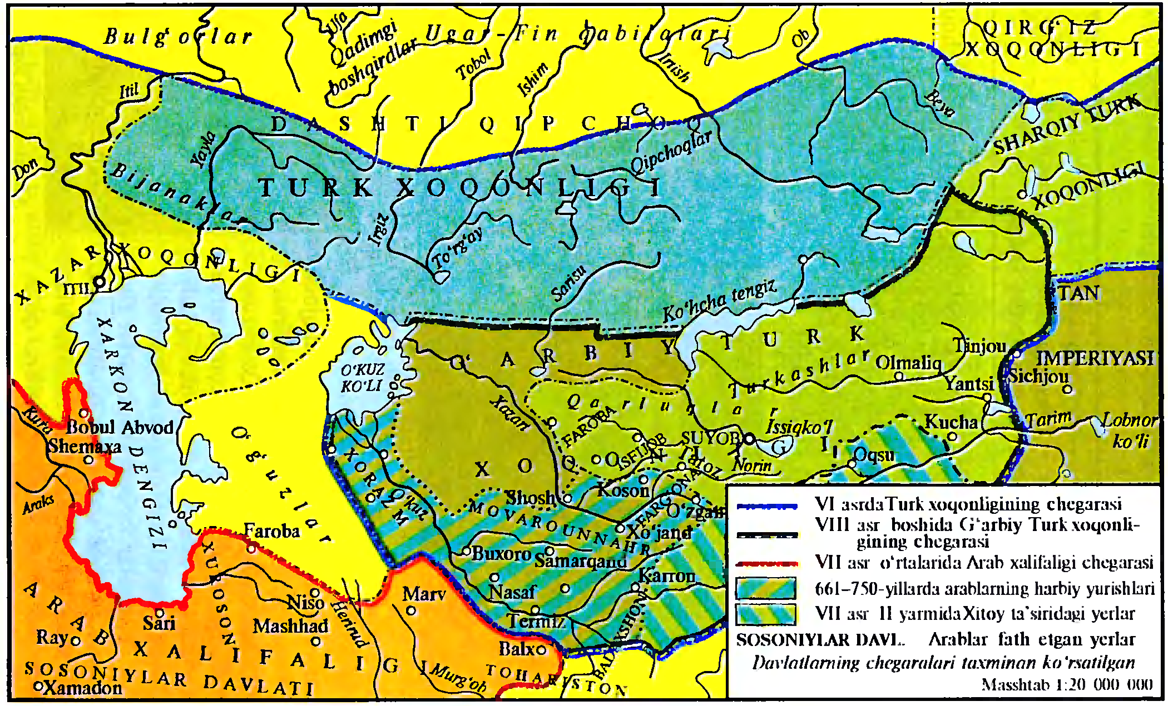

Slide 47
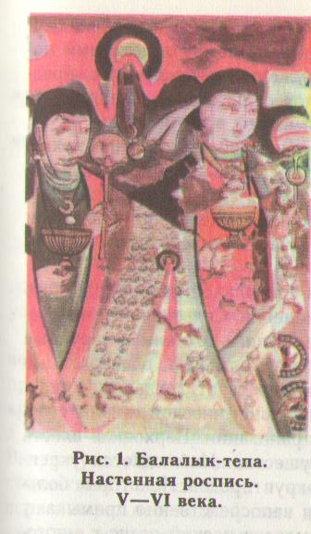

Slide 48
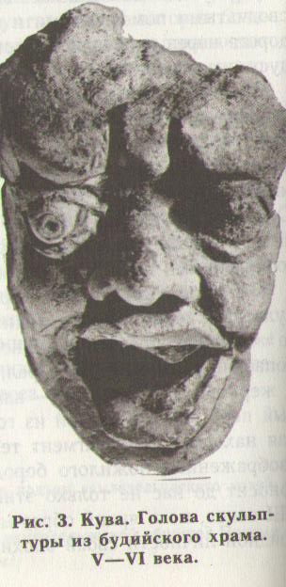

Slide 49
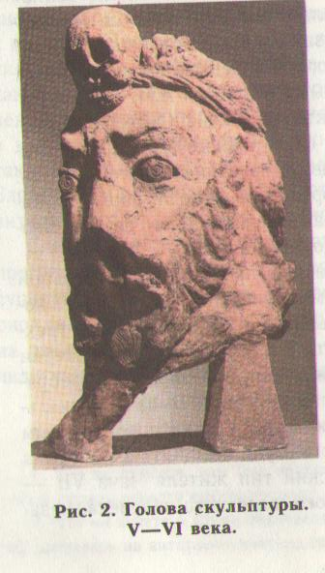

Slide 50
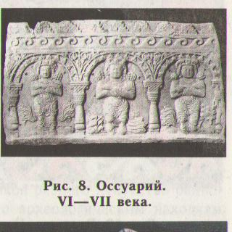

Slide 51
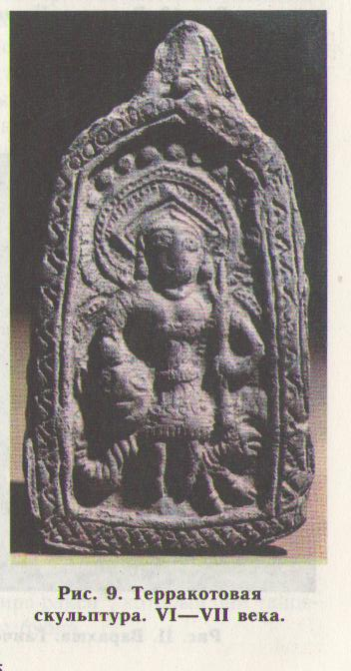

Slide 52
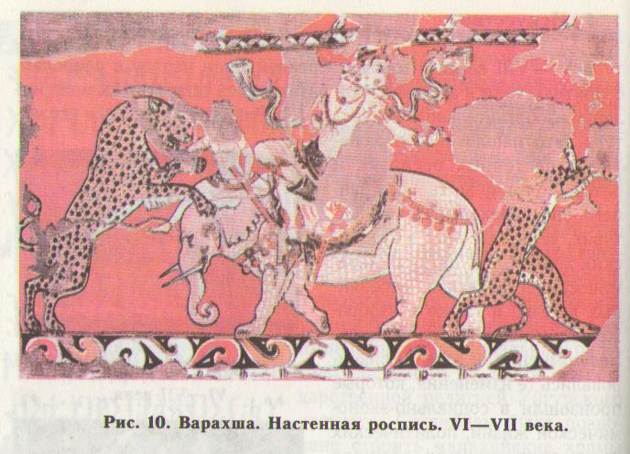

Slide 53
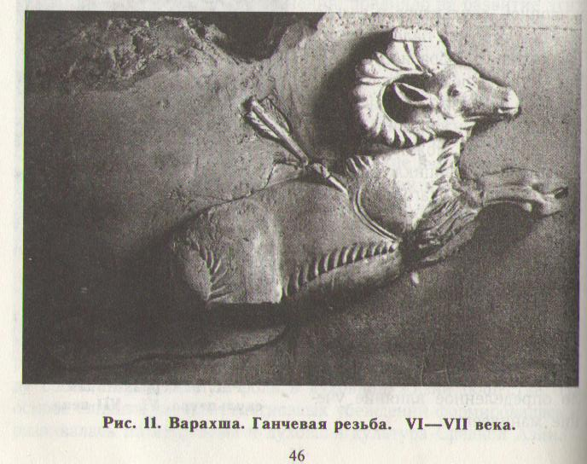

Slide 54
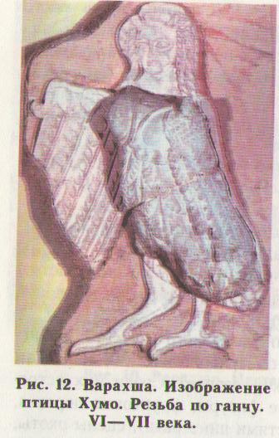

Slide 55
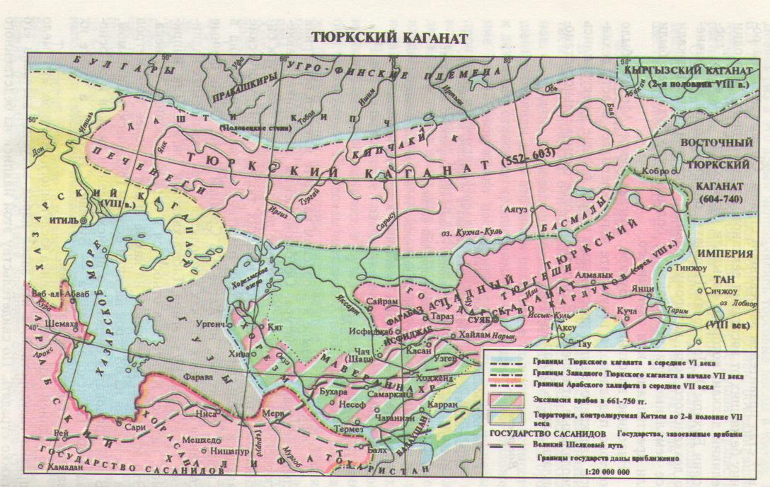

Slide 56
VI-VII asrlarda boshqaruv tartibi
Xoqon
Tudun (xoqon nazoratchisi, noibi)
Yabg'u (birinchi sarkarda)
Mahalliy viloyat hokimlari: ixshid (Samarqand), xudot (Buxoro), ixrid (Kesh), afshin (Ustrushona), ixshid (Fag'ona)
Qurultoy (oqsoqollar va harbiylar yig'ini)
Qabila-urug' boshliqlari, beklar
Tuman hokimlari (dehqon)
Choraklardan iborat harbiyy qo'shinlar
Qabila, urug' vakillari, xalq ommasi – “budun”, “qora budun”
Qishloq va shahar jamoalariq

Slide 57
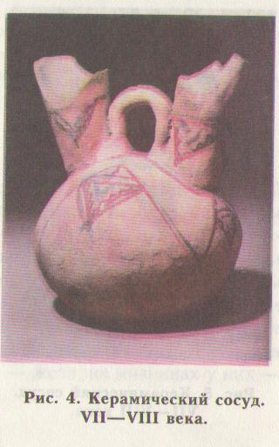

Slide 58
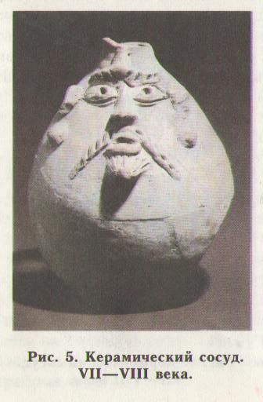

Slide 59
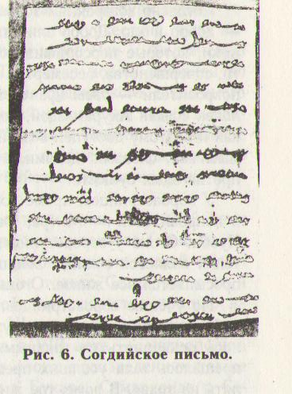

Slide 60
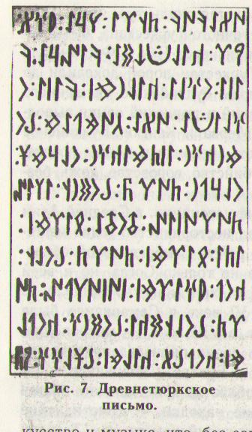

Slide 61
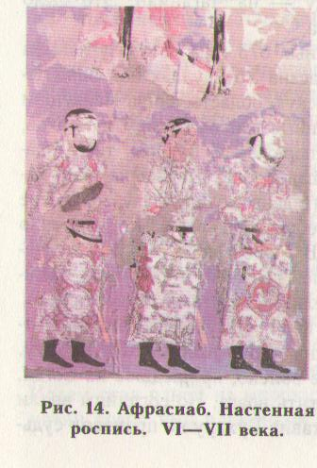

Slide 62
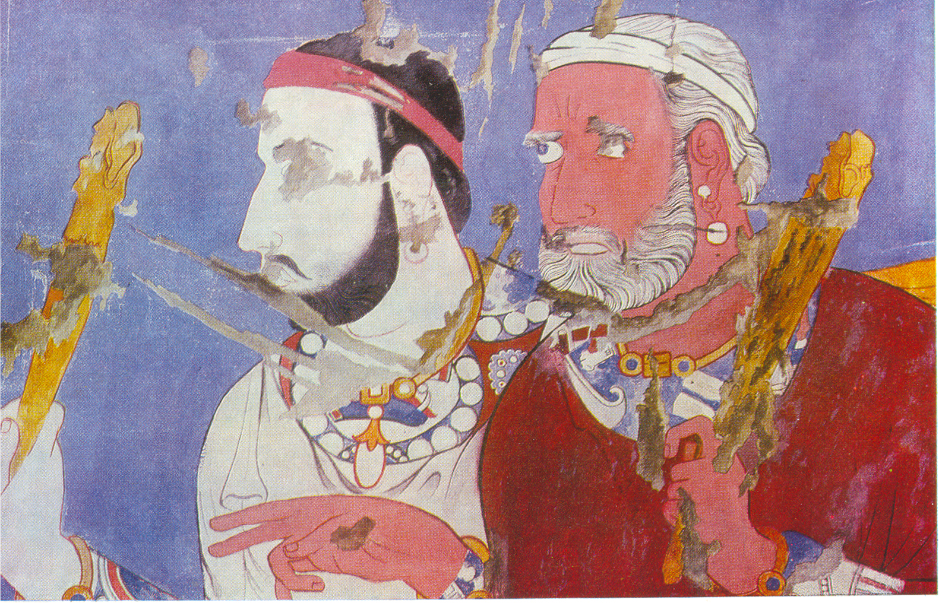

Slide 63
Ilk o’rta asrlarda mahalliy mustaqil hokimliklarning tashkil topishi. Samarqand ixshidlarining siyosiy nufuzi

Slide 64
Mulkdorlik munosabatlari rivoj topib, mamlakat siyosiy jihatdan zaiflashuvi oqibatida V—VI asrlardayoq Movarounnahr bir qancha mayda davlatlarga bo’linib ketadi. Natijada uning hududida ayrim viloyat va vohalarda yirik shaharlarga tayangan 15 dan ortiq mahalliy voha hokimliklari tashkil topgan edi. Bunday davlatlarning eng yiriklaridan Sug’dda ixshidlar, Toxaristonda malikshoxlar, Xorazmda xorazmshoxdar, Choch va Iloqda tudun va dehqonlar, Farg’onada ixshidlar hukmronlik qilardilar.

Slide 65
V—VII asrlarda bu mahalliy davlatchalar, avvalda eftallar, so’ngra Turk hoqonligiga bo’ysundirilgan bo’lsa-da, ammo eftallar ham, turklar ham ularning ichki hayotiga aralashmaydilar. Markaziy hokimiyatga boj tulab turish bilan o’z mustaqilliklarini ma’lum darajada saqlab qoladilar. Bu davlatlarning hukmdorlari o’z atrofidagi mulkdor zodagon dehqonlar va ularning harbiy chokarlariga tayanardilar. Chunki ular o’zaro bir-birlari bilan dushmanlik kayfiyatida bo’lib, shu boisdan biri ikkinchisidan chuchigan holatda yashar edilar.

Slide 66
Ular orasida eng yirigi Samarqand ixshidligi bo’lib, u Sug’diyonaning mahalliy davlatlari konfederatsiyasi tarkibida katta nufuzga ega edi. Bu ittifoqda asosan Zarafshon va Qashqadaryo vodiylarida joylashgan Samarqand, Maymurg’, Ishtixon, Kushoniya, Vardona, Buxoro, Kesh va Naxshab mulklari birlashgan edi. Bu mulklarning xar biri o’z xokimiga va xarbiy chokarlariga ega bo’lgan. Ularning ko’pchiligi Samarqand ixshidiga siyosiy jihatdan tobe bo’lsa-da, ammo Buxoro, Kesh va Naxshablar deyarli mustaqil edi, hatto ular o’z tanga pullarini zarb qilardilar. Samarqand ixshidi saroyida ajdodlar ruhiga atab qurbonlik qilish uchun maxsus ibodatxona bino qilingan edi. Unda o’tkaziladigan har yilgi diniy marosimlarda viloyat hukmdorlarining barchasi qatnashardi. Yozma va arxeologik manbalardan ma’lum bo’lishicha, Sug’d hukmdorlari O’rta Osiyo va chet el davlatlari bilan elchilik aloqalarini olib borardilar. Masalan, Afrosiyobda ochilgan devoriy rasmlarda Sug’d hokimi Varxumanning Chagoniyon, Choch va Xitoydan kelgan elchilarni qabul qilish marosimi tasvirlanadi.

Slide 67
Sug’dda aholi juda gavjum yashardi. Sug’diylar hunarmandchilik, savdo-sotiq, dehqonchilik va bog’dorchilik, ayniqsa, uzumchilikda nihoyatda omilkor edilar. Darg’om, Nahrifay (Narpay), Xarkon kabi yirik anxorlardan sug’orilgan Sug’d yerlari juda xosildor edi. Sug’orma dehqonchilik rivoj topgan bu diyorda g’alladan tashqari paxta va sholi ekilardi. Uning paxtasidan to’qilgan surp va bo’z matolaridan faqat Sug’diylargina emas, balki butun dasht aholisi kiyinardi. Sug’dning sharbatli uzumlaridan musallas tayyorlanardi. Samarqandning zarg’aldoq shaftolisi Xitoy poytaxtida «Samarqandning oltin shaftolisi» nomi bilan dong’i ketgan edi. Chorvachilikda mayda va yirik shoxli hayvonlar bilan bir qatorda ot, xachir, eshak va tuyalar boqilardi. Ayniqsa, Sug’dning hisori qo’ylari va tulporlari juda mashhur bo’lgan. Buxoro, Kesh va Maymurg’ yaylovlaridan uyur-uyur yilqilar muttasil Xitoyga haydab borilardi.

Slide 68
Sug’d shaharlari bu davrda hunarmandchilikning markaziga aylanadi. Ularda tuqimachilik, kulolchilik, konchilik, chilangarlik, temirchilik va zargarlik rivoj topadi. Temirdan xo’jalik asboblari va uy-ro’zgor buyumlaridan tashqari, qurol-yaroqlar: shamshir, xanjar, tabar, gurzi, sovut, qalqon va dubulg’alar yasalardi. Hatto 718 yilda sug’diylar hadya tariqasida yuborgan dubulgasidan nusxa olib, Xitoy qurolsozlari o’z qo’shinlarini dubulg’alar bilan ta’minlaganlar. Sug’d tog’laridan oltin, jez, navshadil va yalama tuzlar kovlab olinardi. Shaharlarda hunarmandchilik taraqqiyoti o’z navbatida ichki va tashqi savdo aloqalarining kengayishiga imkon beradi. Sug’ddan Sharqiy Osiyo va Xitoyga qimmatbaho toshlar va ulardan yasalgan zebi-ziynatlardan tortib, turli-tuman matolar va dorivorlargacha olib chiqilardi. O’sha zamonda Sug’dda bola besh yoshga to’lgach, unga o’qish-yozish va hisob o’rgatilar, balogatga yetgach, savdo karvonlariga qo’shib tijorat safarlariga yuborardilar.

Slide 69
Ilk O’rta asr mahalliy davlatlaridan yana bir yirigi Toxariston edi. U Surxondaryo viloyati, Janubiy Tojikiston va Shimoliy Afgoniston hududlarida joylashgan edi. Bu mustaqil davlat Xuttalon, Chag’oniyon, Termiz, Badaxshon, Qo’bodiyon, Vaxsh, Shuman, Shug’non, Vaxon va boshqalar kabi 27 tog’lik va tog’ oldi viloyatlarini birlashtiradi. Ularning har birining o’z hokimi, chokarlari bo’lardi. Mahalliy hukmdorlarning eng kuchli va nufuzlisi Xuttalon, Shuman, Qo’bodiyon, Shug’non va Vaxon viloyatlarining hokimlari bo’lib, ular xarbiy kuchlar zarur bo’lgan paytlarda 50 ming nafargacha chokar to’play olardilar. Toxariston avval eftallar, so’ngra Turk hoqonligi tomonidan bo’ysundiriladi. Manbalarda ta’rif etilishicha, VII—VIII asrlarda Toxariston axolisining yarmi turklar bo’lgan. Uning bir qismi Xitoy manbalarida yuechji deb atalgan toxarlar, ikkinchisi turkiy qabilalar va uchinchisi esa maxalliy baxtarlar edi. Podshoh, zodagonlar va fuqarolari budda diniga sig’inganlar, qator ibodatxonalari va kohinlari bo’lgan. 25 harfli yozuvi kundalangiga chapdan o’ngga qarab bitilgan..

Slide 70
Toxariston aholisining asosiy qismi o’troq dehqonchilik bilan shug’ullanardi. Asosan g’alla va dukkakli ekinlar, qisman sholi va paxta ekilardi. Tog’ oldi va tekslik joylarda esa bahorikorlik va uzumchilik rivoj topgan edi. Arxeologik to- pilmalar orasida pista, bodom, yongoq hamda o’rik, shaftoli, uzum va olcha danaklari, shuningdek, qovun va tarvuz urug’lari qayd etilgan. Shunga qaraganda, Toxaristonda bog’dorchilik va polizchilik keng rivojlangan. Chorvachilikda mayda va yirik shoxli hayvonlardan tashdari ot, xachir, tuya va eshaklar boqilgan. Ilk o’rta asrlarda Toxaristonda bo’lgan sayyohlar uning ikki urkachli tuya va pastak otlarining uzoq, masofalarga qatnashda nihoyatda chidamli ekanini maqtab yozganlar.

Slide 71
Toxaristonda qadimdan konchilik taraqqiy topgan edi. U noyob tabiiy boyliklarga serob edi. Birgina Badaxshonning o’zidan la’l, lojuvard, aqiq kabi qimmatbaho toshlar va oltindan tortib temir, mis va qalaygacha kovlab olinardi. Serjilo toshlar va ma’danlar zargarlik, chilangarlik va temirchilikda ishlatilardi. Bu o’lkada ayniqsa qurolsozlik yuksalgan edi. Chokarlari kamon, gurzi, chuqmor, xanjar va shamshir bilan qurollangan edi. Ularning qulida ajoyib tuqima Balx qalqonlari bo’lardi. Toxaristonda shishasozlik ham ancha rivoj topgan. Rangdor shishalardan surmadonlar, medalon va munchoqlardan tashqari xilma-xil shisha buyumlar yasalgan. VIII asr boshlarida Toxaristondan Xitoyga olib chiqilgan qizil va zumrad rangli shishalar xitoyliklarni lol qoldirgan.

Slide 72
Toxaristonda ayniqsa tuqimachilik yuksak darajada edi. Ip, jun va ipaklardan rangli, guldor va yul-yul matolar tuqilardi. Qimmatbado ipak va jun matolardan asosan zodagon dehqonlaru hukmdorlar kiyinishardi.
Toxaristonda juda ko’p mamlakatlarga elchilar yuborilib, ular bilan savdo aloqalari olib borilgan. Chetga ko’plab qimmatbaho toshlar chiqarilgan. Mashhur Badaxshon la’lisi esa jahon bozorlarida nihoyatda yuqori baholanardi. Xuttalondan uyur-uyur zotdor yilqilar olib chiqilardi. Toxariston dori-darmonlari esa Xitoyda juda qadrlanar edi. Toxariston davlatlari viloyatlarida Sug’d tangalariga taqlidan suqilgan o’z pullari ichki savdo muomalasida yurgan. Toxaristonning poytaxti qadimdan Balx shahri bo’lgan.

Slide 73
Xullas, Toxariston ilk o’rta asrlarning mustaqil mahalliy davlatlari qatorida tursa ham, lekin u hali bir oz bo’lsa-da, markazlashmagan edi. Chunki, uning har bir viloyati o’zining vorisiy sulolasiga mansub hokimlari tomonidan boshqarilardi. Ular alohida-alohida mayda davlagchalarni eslatardi, hatto ularning har biri o’zga yurtlarga elchilar yuborardi. Shunday qilib, Toxariston ilk o’rta asrlarda tashkil toptan mayda davlatchalar, ya’ni dehqon zodagonlar mulklari konfederatsiyasini tashkil etardi.

Slide 74
Bu davrda Farg’ona vodiysida ilk o’rta asrlarning yana bir mahalliy davlati xukm surardi. Qadimda bu mamlakat Dovon va Fragona (Farg’ona) deb yuritilgan. Uning podsholari «ixshid» deb atalgan, poytaxti Koson va Axsikat shaharlarida joylashgan. Dovon shimol tomondan Yettisuv, g’arbdan Choch va Eloq, janubi-g’arbdan Sug’d, janubdan Toxariston va sharqdan Sharqiy Turkiston viloyatlari bilan chegaradosh bo’lgan. Xitoy manbalarida ta’riflanishicha, Farg’ona yerlari juda hosildor, aholisi dehqonchilik bilan kun kechirgan, paxta va sholi ekkan. Unda bog’u bustonlar va gulzorlar ko’p bo’lgan. Koson, Axsikat va Qubo kabi yirik markaziy shaharlarida hunarmandchilikning turli sohalari rivoj topib, uning mahsulotlari ichki va tashqi bozorlarda juda xaridorgir bo’lgan. Qo’shni mamlakatlarga arg’umoqlar, buyoq, rango-rang shisha buyumlar va dori-darmonlar chiqarilgan.

Slide 75
Farg’ona vodiysida o’troq, aholi bilan bir qatorda tog’ va tog’ oldi yaylovlarida ko’chmanchi va yarim ko’chmanchi chorvadorlar yashagan. Qurama va Quramozor tog’lari yonbag’irlarida qadimdan yilqichilik bilan shug’ullanilgan. Bu diyorda ko’paytirilgan tulpor otlarning dong’i jahonga taralgan. Farg’onada qo’y, xachir va tuyalar ham boqilgan.
Shunday qilib, VI—VIII asrlarda Farg’ona dehqonchilik, chorvachilik, hunarmandchilik xo’jaliklari va ichki, tashqi savdo rivoj topgan mustahkam iqtisodiy poydevorli o’lka edi. Uning strategik jihatdan qulay geografik o’rni, mustahkam mudofaa inshootlari bilan ta’minlangan Koson, Axsikat, Qubo kabi yirik shaharlari, tog’ qal’alari, vodiy bo’ylab joylashgan qator-qator istehkomli qurg’onlari tufayli bu diyor kuchli harbiy imkoniyatga ega edi. Shularni nazarda tutganda ilk o’rta asrlarda Farg’ona O’rta Osiyo siyosiy hayotida muhim ahamiyat kasb etgan qudratli davlat bo’lgan.

Slide 76
V—VI asrlarda Chirchiq, va Ohongaron vodiylarida ikkita mustaqiil ilk o’rta asrlarning mahalliy davlatlari hukmronlik qilardi. Manbalarda ulardan biri Choch davlati, ikkinchisi Eloq mulki nomlari ostida tilga olinadi. Chochning poytaxti Chochkat shahri bo’lib, podshohi «tudun» deb yuritiladi. Xitoy manbalarida Choch viloyati Shi va Chje-Shi nomlari ostida ta’riflanadi. Eloqning poytaxti Tunkat shaxri bo’lgan. Xokimlari «dehqon» deb atalgan. V asrda Choch viloyati Eftallar davlatiga, VI asrda esa g’arbiy Turk xoqonligiga bo’ysundirilgan. VIII asrga borganda Choch va Eloq birlashib yagona davlatga aylanadi va o’z mustaqilligini tiklab oladi. Choch va Eloq: shimol va g’arb tomondan G’arbiy Turk xoqonligi, sharqdan Farg’ona va janubdan Ustrushona bilan chegaradosh bo’lgan.
Choch va Eloq sertarmoq xo’jalikka ega mamlakat edi. Unda sug’orma dehqonchilik, chorvachilik, xunarmandchilik, ayniqsa, konchilik, ichki va tashqi savdo yuksak darajada rivojlangan. Ilk o’rta asrlarda Chirchiq daryosidan Zog’ariq, Bo’zsuv, Anhor va Kaykovus kabi yirik sug’orish tarmoqlari qazib suv chiqarilishi natijasida Chochning ekin maydonlari nihoyatda kengayadi. Bu davrda Choch vohasi uzil-kesil shakllanib, u 50 ga yaqin sug’orish shaxobchalari vositasida sug’orilardi. Dehqonchilikda ko’proq, arpa, bug’doy va tariq ekilardi. Ayniksa, Chochning poytaxt atroflari obod edi. Unda 50 dan ortiq, katta-kichik istehkomlar, zodagon dehqon qo’rg’onlari va kushklari, obod qishloqlar qad ko’targan edi.

Slide 77
Choch va Eloq tog’lari oltin, kumush, rangli ma’danlar, temir va jilvador chaqmoqtoshlarga boy edi. Bu tabiiy boyliklar tufayli qadimda bu o’lkada konchilik va unga asoslangan hunarmandchilik rivoj topadi. Chotqol va Qurama tog’larida joylashgan Kuhisim, Lashkarak va Koni Mansurdan kumush; Kulbuloq va Qizilolmasoy konlaridan oltin hamda Ungurlikon va Oqtuproq konlaridan esa feruza kovlab olinardi.
Rangli va nodir ma’dan konlarining yaqinligi, ayirbosh savdo bozori bo’lgan ko’chmanchi chorvadorlar dashtining Choch va Eloqda tutashib ketgani, mamlakatlararo tashqi savdo aloqalarini bog’lovchi karvon yo’lining o’lka orqali o’tishi Choch va Eloqda ichki va tashqi savdo-sotiq kengayib, shaharlarning gavjumlashuviga imkon beradi.

Slide 78
Chochning mohir ustalari metallardan qurol-yarog’ uy- ro’zg’or buyumlari, oltin va kumushlardan turli xildagi zebi-ziynatlar yasaganlar, teri oshlab, charm pishirib, paxta va jundan mato tuqib, sopol va shisha idishlar yasab, ular ichki va tashqi bozorni hunarmandchilik mahsulotlari bilan ta’minlaganlar. Chochdan oltin, kumush, qimmatbado toshlar, g’alla, quruq meva va yilqilar chetga chiqarilgan.
Shahar aholisining bir dismi savdogarlik bilan mashg’ul bo’lgan. VI—VIII asrlarda Sharkiy Turkiston bilan savdo-sotiq qilishda chochliklar Samarqand va Buxoro savdogarlaridan keyin uchinchi o’rinda turgan. Choch poytaxti tashqi savdo munosabatlarining markazi edi.
VII—VIII asrlarda Chochda kumush va mis tangalar yasaydigan zarbxona bo’lgan. VIII asrda esa kumush dirdamlar datto Eloqning kumush konlarida ham suqilgan. Choch tudunlari old tomonga mulkdorning tasviri, orqasiga gajak dumli sher yoki qoplon tasviri, ba’zan sulolaviy ayri tamg’a tushirilgan chaqa-tangalar zarb etganlar. Shu davrda suqilgan Chochning ayrim tanga pullari orasida podshoh bilan yonma- yon turgan malika tasviri tushirilgan pullar ham uchraydi. Bu, shubhasiz, ilk o’rta asrlarda Chochning ijtimoiy va iqtisodiy, ayniqsa, siyosiy hayotida hukmdor tabaqa ayollarining ancha-muncha nufuzga ega bo’lganidan guvohlik beradi.

Slide 79
Bu davrda turkiy qabilalar o’troqlashuvining kuchayishi, chochliklar bilan olib borilgan doimiy iqtisodiy aloqalar tufayli Choch vohasi o’zaro madaniy muloqotlar markaziga aylanadi. Chochda turkcha va Sug’dcha so’zlashuvchi ikki tillilarning safi kengayib boradi. Biroq, Choch o’lkasi bu davrda Turk xoqonligiga tobe bo’lishiga qaramay, hali o’zining tili, yozuvi va qadimiy madaniyati an’analarini saqlab qolgan edi. Bu yerda hali sug’d tili rasmiy til sifatida yuritilib, davlat ishlariga oid hujjat, chaqa va tangalar zarb etishda hukmdorlar nomidan bitiladigan yozuvlar sug’d xatida ifodalanardi.
Chochning ijtimoiy tarkibi ham ilk o’rta asrlar jamiyatiga xos edi. U mulkdor tabaqa — zodagon dehqonlar, mehnatkash tabaqa — erkin jamoa a’zolari — ozodlar (kashovarzlar), yerdor va mulkdor tabadaga mute — kadivarlar hamda erksiz patriarxat qul va cho’rilardan iborat edi.
V-VII asrlarda O’rta Osiyoda, bir tomonidan, mulkdorlik munosabatlarining o’rnatilishi, ikkinchi tomondan, ko’chmanchi chorvadorlarning betuxtov shiddat bilan kirib kelishi odibatida yuzaga kelgan o’ta murakkab ham siyosiy, ham ijtimoiy vaziyat mamlakat obodonchiligi, xo’jalikning ravnaqi, shaxar va qishloqlarning qiyofasi va aholisining turmush tarzi holatiga jiddiy ta’sir ko’rsatdi. Avvalambor, chorvadorlarning siljishi davrida dashtliklarga tutashgan Xorazm, Toshkent, Buxoro va Qashqadaryo kabi vohalarning dehqonchilik maydonlari oyoq osti qilinib, ko’pgina shaxar va qishloqlar vayron etildi. Xo’jalik rivojiga zarba berilib, savdo-sotiq ishlari tanazzulga yuz tutdi. Biroq, avval Eftallar davlati, so’ngra Turk xoqonligi kabi ikki yirik davlatlar hukmronligi qaror topgach, yuzaga kelgan ma’lum darajadagi osoyishtalik davrlarida mamlakatning iqtisodiy va ijtimoiy hayoti yana tadrijiy taraqqiyot yo’liga tushib oldi.

Slide 80
Dehqonchilik xo’jaligida yer egaligi munosabatlarining jadallashuvi, ko’chmanchi chorvador qabilalar o’troqlashuvining kuchayishi bilan ekin yerlarga bo’lgan ehtiyoj ortib bordi. Ziroatkor yerlar kengaydi. Sersuv, chuqur va sershoha kanallar barpo etilib, dehqonchilik vohalarining suv ta’minoti tubdan yaxshilandi. Tog’ oldi maydonlariga suv chiqarilib, yangi yerlar o’zlashtirilardi. Shaharlar gavjumlashdi. Qishloqlarda «ko’shk», «qasr», «qo’rg’on» va «qurg’oncha» nomlari bilan shuhrat topgan istehkomli turarjoylar qad ko’tardi. Bunday mustahkam imoratlar xom g’isht va paxsadan ishlab chiqilgan baland tagkursi ustiga bino qilinardi. Qasr atrofi qalin va baland devor bilan o’ralgan bo’lib, kamondan o’q uzadigan «tirqish», ya’ni nishon tuynuklari, burchaklarida esa baland minoralari bo’lardi.

Slide 81
Ko’shk, qasr va qo’rg’onlar ko’proq yirik sug’orish shahoblari boshida, markaziy shaharlarning tevarak-atrofida hamda dehqonchilik vohalari chegaralari bo’ylab joylashgan edi. Mayda qo’rg’onchalar esa suv chiqarilib, obod etilgan vohalar bo’ylab katta-kichik qal’alar tevarak-atrofida qad ko’targan edi. Masalan, VI—VIII asrlarda dadimgi Xorazmning Burgutqal’a mavzeida 100 ga yaqin ko’shk va qasrli qo’rg’onlar bo’lib, bular bir-biridan yuz-ikki yuz metr masofada joylashgan edi. Yozma manbalarda qayd etilishicha, Buxoro shaxrining faqat uchta sug’orish tarmoqlari bo’ylab 4 mingta qasr qad ko’targan. Ko’shk va qasrli qurg’onlarda zodagon dehqonlar, qo’rg’onchalarda esa ziroatkor mehnatkash aholi istiqomat qilgan va dushmandan o’zini mudofaa etgan. Shubhasiz, ilk o’rta asrlarning murakkab ijtimoiy- iqtisodiy va siyosiy hayot taqozosi bilan qurilgan qasr, Qo’rg’on va ko’shklar asosan tashqi dushman hujumiga qarshi mudofaa inshooti, chokarlar harbiy garnizon to’planadigan joy, ma’muriy markaz hamda oziq-ovqat va qurol-yarog’ saqlanadigan ombor vazifasini o’tagan.

Slide 82
Bu davrda sug’orma dehqonchilik maydonlarining kengayib, qishloq xo’jalik mahsulotlarining ortib borishi, hunarmandchilik buyum va asbob-uskunalariga bo’lgan ehtiyoj, savdo- sotiqning avj olishi, o’z navbatida, shaharlarning ravnaqiga, aynidsa, ulardagi xunarmandchilik mahallalarining kengayishiga ta’sir etdi. Chunki VI—VII asrlarda garchi Movarounnaxr shaharlarida savdo-sotiq ishlari ancha avj olishiga qaramasdan, ularning maydonlari unchalik katta emas edi. Masalan, VI—VII asrlarda Buxoro va Poykand shaharlarining maydoni 20—30 ga dan oshmagan. Bu davrda O’rta Osiyoda eng katta shaharlardan biri Samarqand edi. Uning umumiy maydoni 200 ga dan salgina oshiqroq edi.

Slide 83
ЭЪТИБОРИНГИЗ УЧУН РАХМАТ!

